Slide 1
대관시스템 매뉴얼 : 대관회원가입 및 공연장 대관신청
한국문화예술위원회 대관신청
http://partner.koreapac.kr(~2017.9 / 도메인 변경예정)
http://partnertheater.arko.or.kr (2017.10~)
문의
고객 지원 센터 02-3668-0007

Slide 2
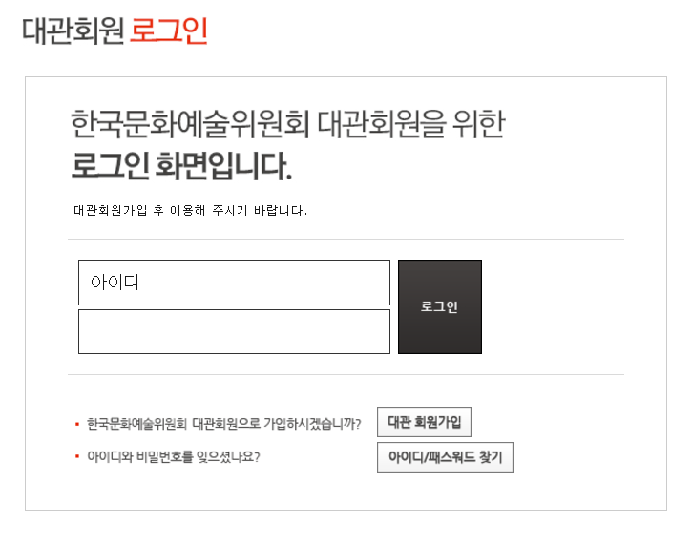
1. 대관회원 로그인
1.1 대관회원 로그인
◆ 한국문화예술위원회 대관시스템을 방문하여 주셔서 감사 드립니다.
대관신청을 위해서는 대관회원으로 등록되어야 합니다.
대관회원 가입 후 공연장 홈페이지 아이디가 아닌 대관회원 아이디로 로그인 하시기 바랍니다.

Slide 3

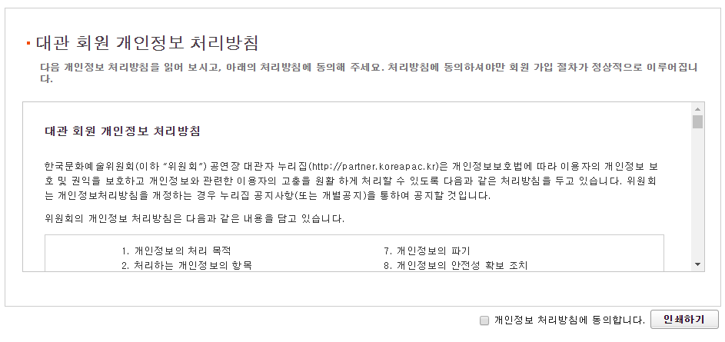
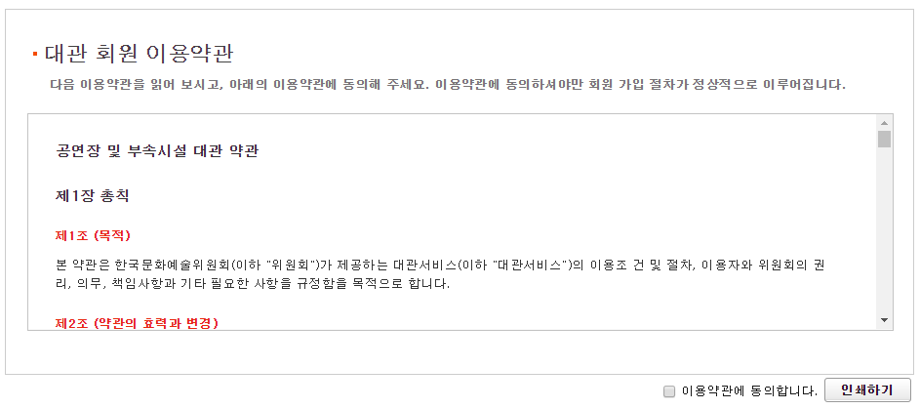
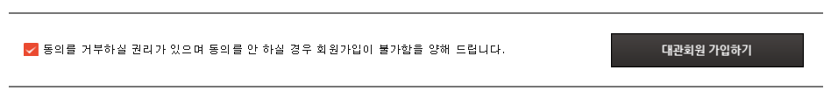
2. 대관회원 가입
2.1 약관동의
◆ 약관에 동의하신 후 [대관회원 가입하기] 버튼을 클릭합니다.
1
2
3

Slide 4
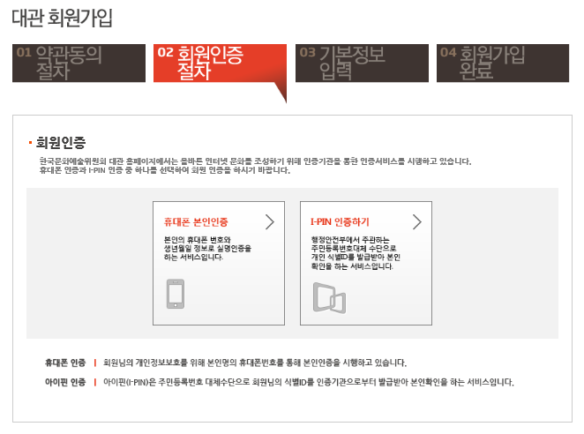
2. 대관회원 가입
2.2 본인인증
◆ 인증기관을 통해 본인임을 인증합니다.
‘휴대폰’ 혹은 ‘아이핀(I-PIN)’으로 본인인증을 할 수 있습니다.
. 휴대폰으로 본인인증을 하려면 클릭
. '휴대폰 본인인증 팝업'이 열립니다.
※ 5page 를 참고하세요
. 아이핀(I-PIN)으로 본인인증을 하려면 클릭
. '아이핀 본인인증 팝업' 이 열립니다.
※ 7page 를 참고 하세요

Slide 5
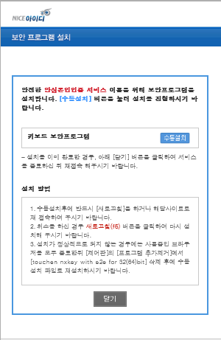
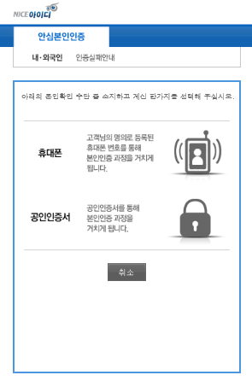
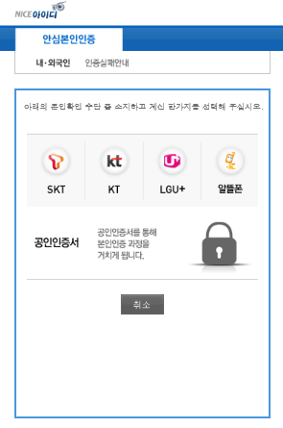
2. 대관회원 가입
2.3 휴대폰 본인인증(1)
◆ 휴대폰 본인인증 절차를 진행하는 팝업 창 입니다.
휴대폰 본인인증은 본인명의의 휴대폰으로만 인증이 가능합니다.
*안내에 따라 보안 프로그램 설치
1. ‘휴대폰’ 아이콘을 클릭합니다.
2. 사용중인 휴대폰 통신사를 선택합니다.

Slide 6
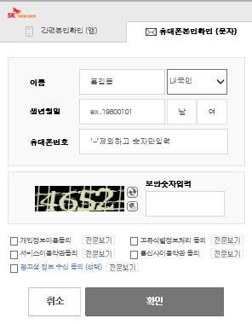
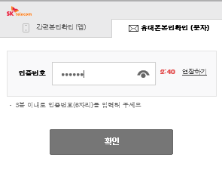
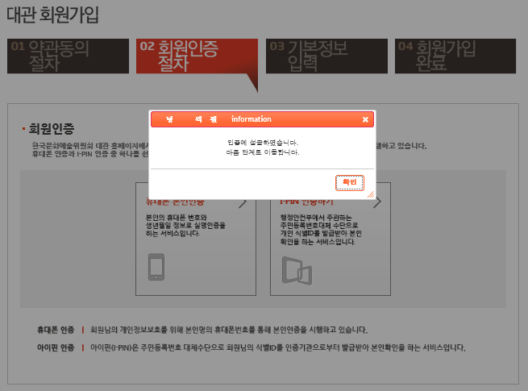
2. 대관회원 가입
2.3 휴대폰 본인인증(2)
◆ 휴대폰 본인인증 절차를 진행하는 팝업 창 입니다.
휴대폰 본인인증은 본인명의의 휴대폰으로만 인증이 가능합니다.
3. ① 휴대폰본인확인(문자) 탭 선택
② 개인정보 입력
③ 보안숫자 입력
④ 약관 동의
⑤ [확인] 버튼 클릭
4. ① 휴대폰에 전송된 인증번호 확인
② 인증번호 입력
③ [확인] 버튼 클릭
5. 휴대폰 본인인증 팝업이 닫힌 후,
인증 성공 팝업이 뜨면
[확인] 버튼 클릭
1
2
2
한국문화예술위원회
3
3
4
5

Slide 7
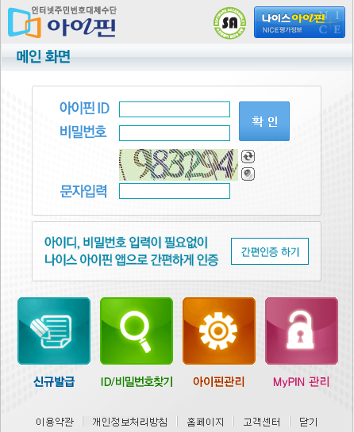
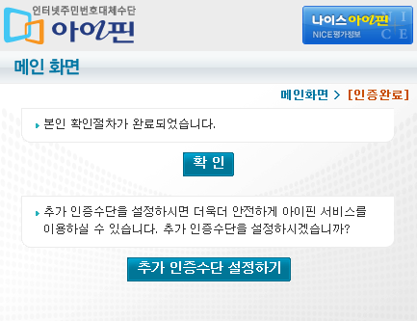
2. 대관회원 가입
2.4 아이핀(I-PIN) 본인인증
◆ 아이핀(I-PIN)으로 본인인증 절차를 진행하는 팝업 창입니다.
1. ① [아이핀ID][비밀번호] 입력
② 보안문자입력
③ [확인] 버튼 클릭
※ 아이핀을 처음 사용하는 경우 [신규발급]
2. ‘본인 확인절차가 완료되었습니다.’라는
메시지 확인 후, [확인] 버튼 클릭
3. 아이핀 본인인증 팝업이 닫힌 후,
‘인증 성공‘ 팝업이 뜨면
‘확인’ 버튼 클릭
1
3
2
※

Slide 8
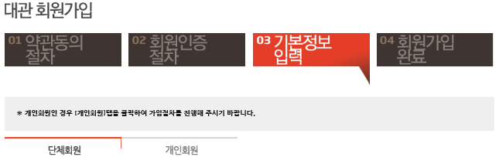
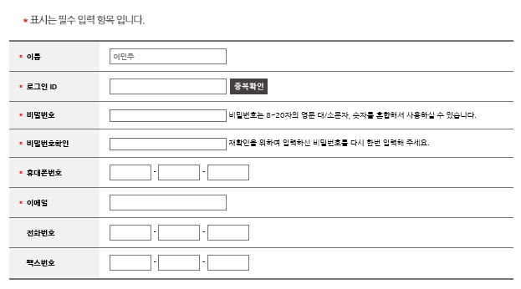
2. 대관회원 가입
2.5 회원구분 선택
◆ 대관회원은 ‘단체회원’과 ‘개인회원’을 나누어 회원가입을 받습니다.
단체 및 개인에 따라 알맞은 회원 구분을 선택하시기 바랍니다.
① 기본적으로 ‘단체회원‘탭이 선택되어 있습니다. ※ 9page 참고
② 개인인 경우 ‘개인회원’탭을 클릭하여 가입절차를 진행해 주시기 바랍니다. ※ 12page 참고
1
2

Slide 9
2. 대관회원 가입
2.6 단체회원 기본정보 입력(1)
◆ [단체회원] 탭임을 확인 후, 기본정보를 입력합니다.
※

Slide 10
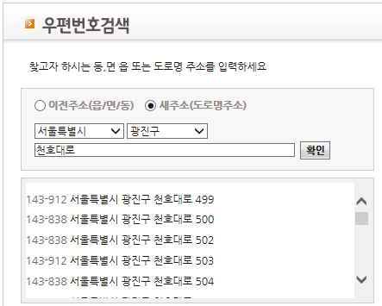
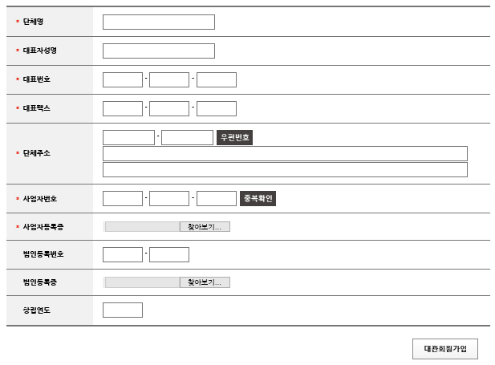
2. 대관회원 가입
2.6 단체회원 기본정보 입력(2)
◆ 단체정보를 입력 후 [대관회원가입] 버튼을 클릭합니다.
※
- 사업자번호 입력 후, [중복확인] 버튼 클릭하여 중복여부 확인
- 사업자등록증 파일 업로드 (PDF, JPG등)
- 법인인 경우 법인등록번호 입력 후, 법인등록증 업로드

Slide 11
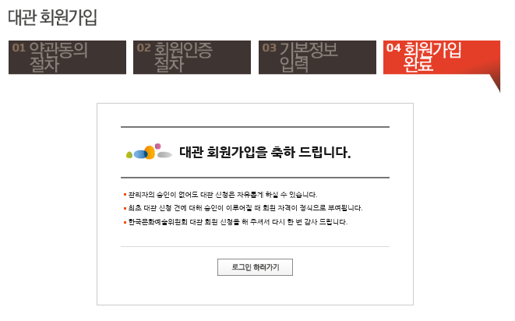
2. 대관회원 가입
2.6 단체회원 기본정보 입력(3)
◆ 단체회원 가입이 완료되었습니다.
[로그인 하러가기] 버튼을 클릭하여 로그인하신 후 대관신청을 하실 수 있습니다.

Slide 12
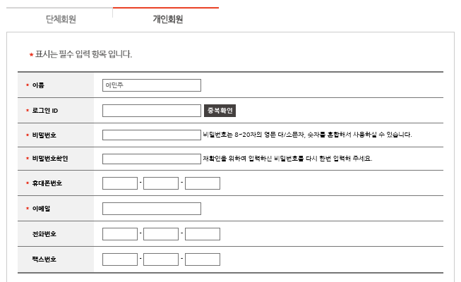
2. 대관회원 가입
2.7 개인회원 기본정보 입력(1)
◆ [개인회원] 탭임을 확인 후, 기본정보를 입력합니다.
입력 후 페이지 하단의 [대관회원가입] 버튼을 클릭합니다.
※

Slide 13
2. 대관회원 가입
2.7 개인회원 기본정보 입력(2)
◆ 개인회원 가입이 완료되었습니다.
[로그인 하러가기] 버튼을 클릭하여 로그인하신 후 대관신청을 하실 수 있습니다.

Slide 14

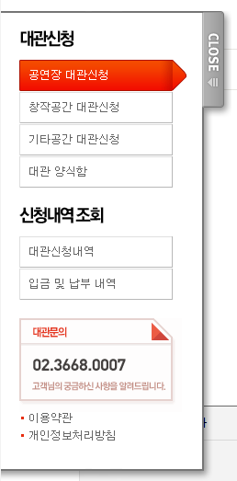
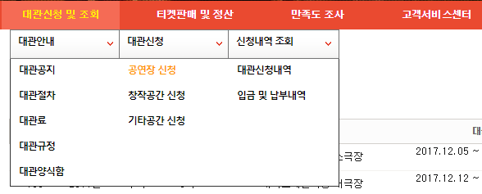
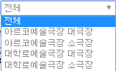
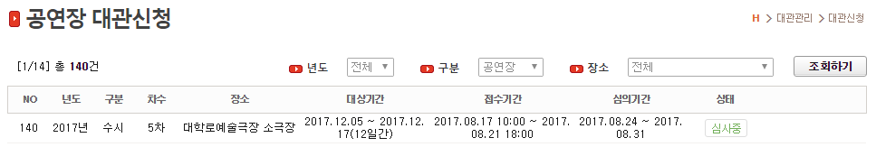
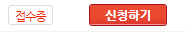
3. 공연장 대관신청
3.1 메뉴 및 공고확인
◆ ① 로그인 하신 후, 공연장 대관신청 메뉴를 클릭합니다.
② 대관공고가 ‘접수중＇임을 확인한 후 [신청하기] 버튼을 클릭합니다.
좌측 바로가기 메뉴
또는
상단 메뉴
1
1
2

Slide 15
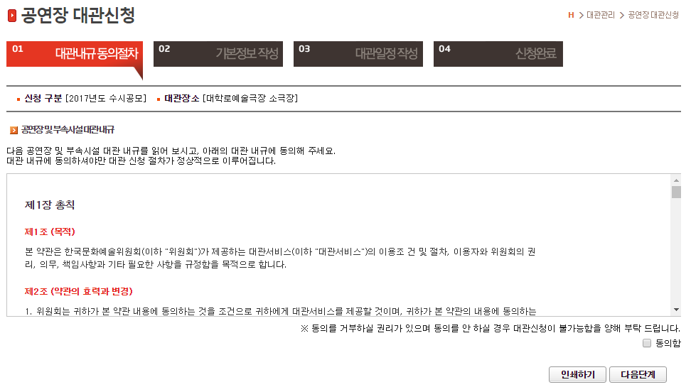
3. 공연장 대관신청
3.2 대관내규 동의
◆ 대관내규에 동의하신 후 [다음단계] 버튼을 클릭합니다.
※ 참고
- 신청 시 [다음단계] 버튼을 클릭할 때 마다, 입력한 내용은 임시저장 됩니다.
- 공고목록에서 [신청하기] 버튼 클릭 시, 임시 저장된 신청내역이 있으면 임시저장 된 신청내역이 나타납니다.
- 신청정보는 접수기간 동안에는 '대관신청내역' 메뉴에서 수정 가능합니다.
- 대관심의는 접수기간이 종료 후 시작되며, 심의결과는 "담당자"메일로 통보되며, '대관신청내역' 에서 확인하실 수 있습니다.
- 첨부서류는 신청접수완료 후 해당 '대관신청내역'에서 필히 등록해 주시기 바랍니다.

Slide 16
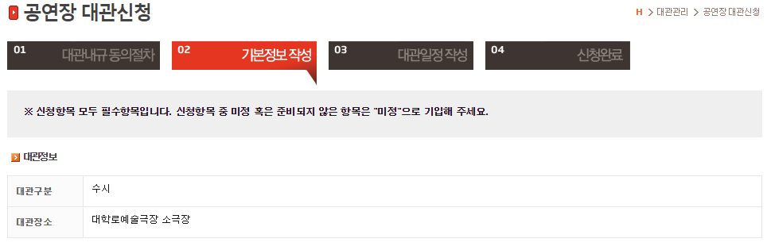
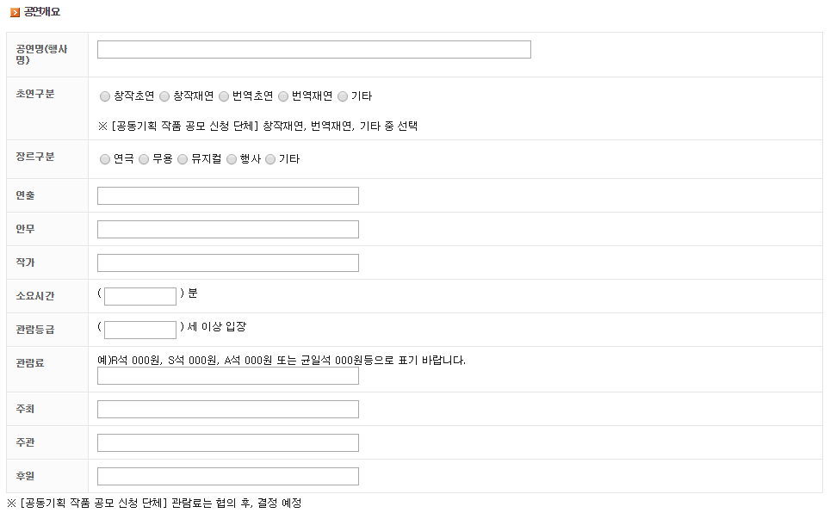
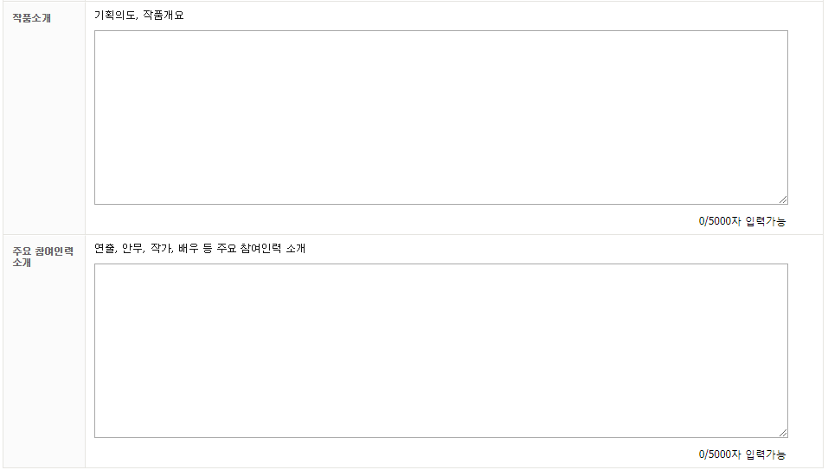
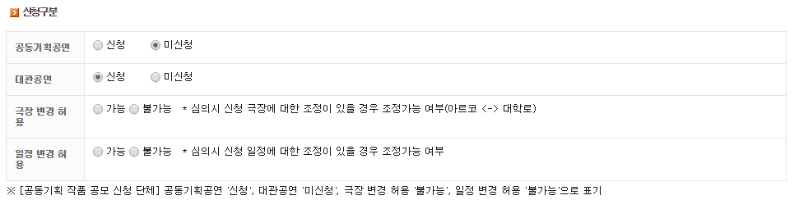
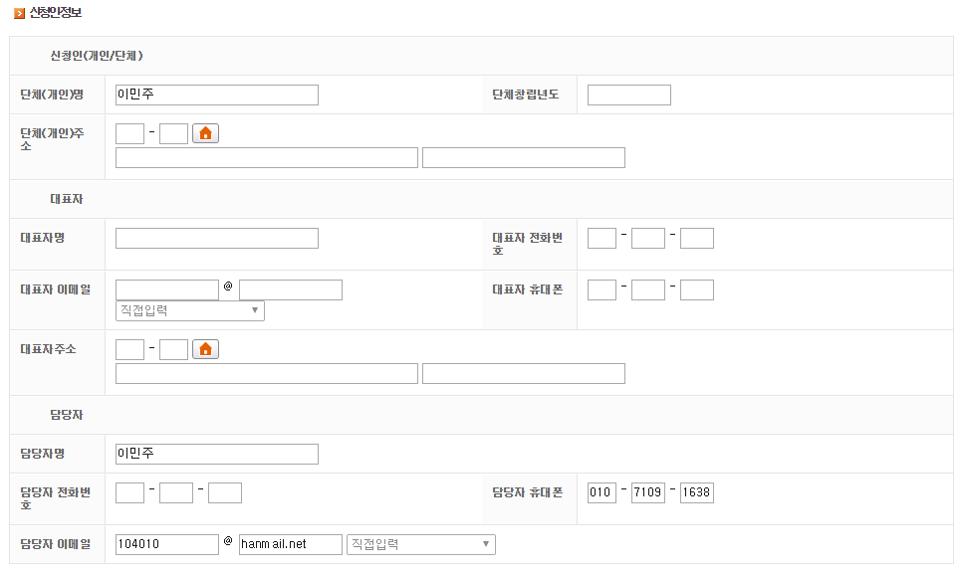
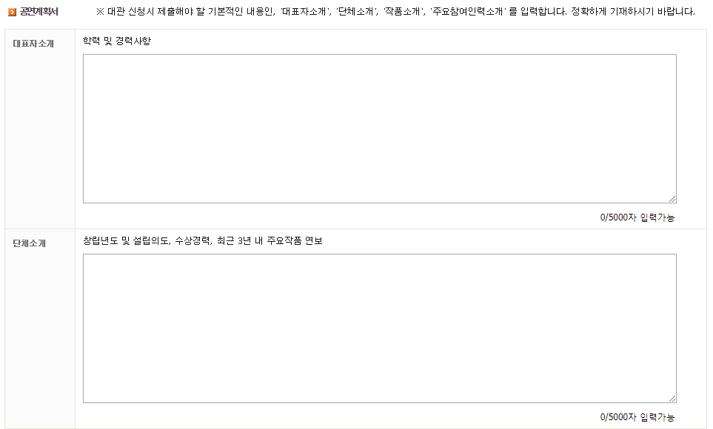
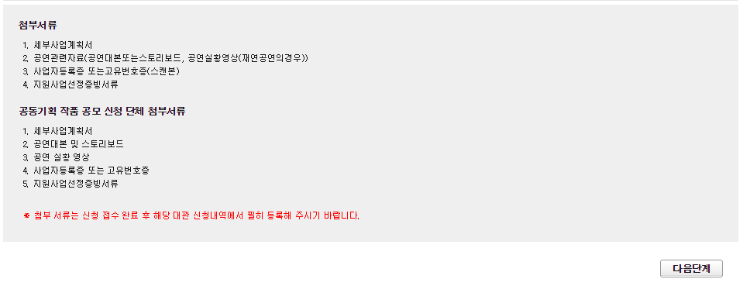
3. 공연장 대관신청
3.3 기본정보 작성
◆ 신청인 및 공연 기본정보를 입력한 후, [다음단계] 버튼을 클릭합니다.
모든 입력항목은 필수입니다.
해당사항이 없으면 ‘없음‘, 아직 정해지지 않았으면 ‘미정’으로 기입해주시기 바랍니다.

Slide 17

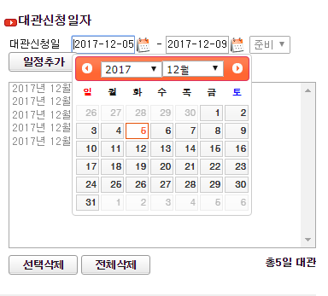
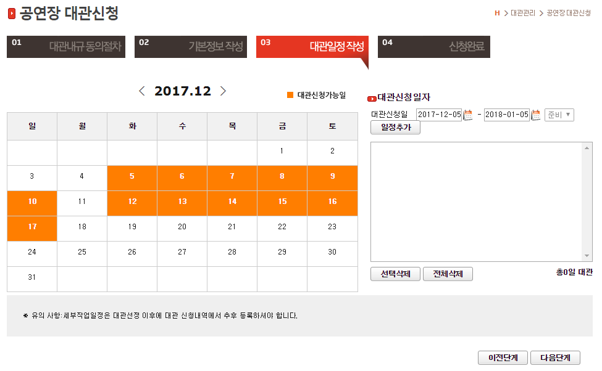
3. 공연장 대관신청
3.4 대관일정 작성
◆ 대관신청일자를 추가한 후, [다음단계] 버튼을 클릭합니다.
대관신청 시에는 대관일자만 선택합니다.
세부작업일정은 대관승인 이후에 신청내역에서 등록하셔야 합니다.
2
① 대관신청 기간 선택 > ② [준비/연습/공연/휴무] 선택
③ [일정추가]버튼 클릭 > ④ 내역 확인 > ⑤ [다음단계] 버튼 클릭
1
3
4

Slide 18
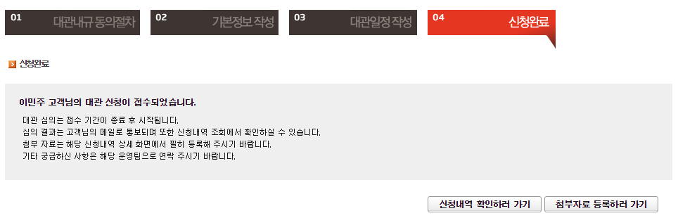
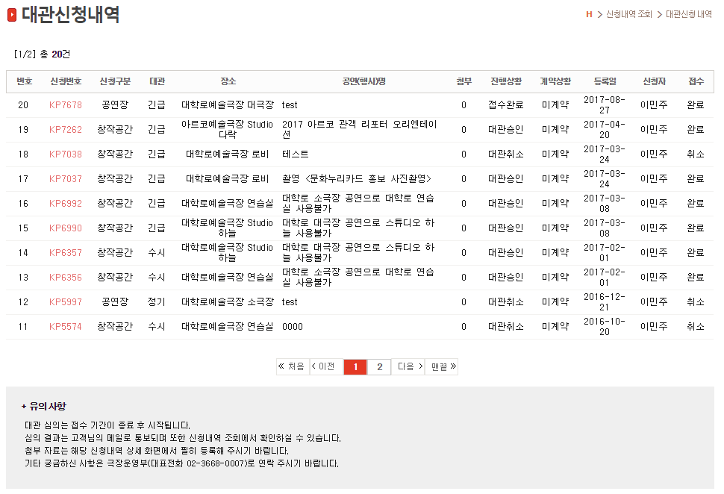
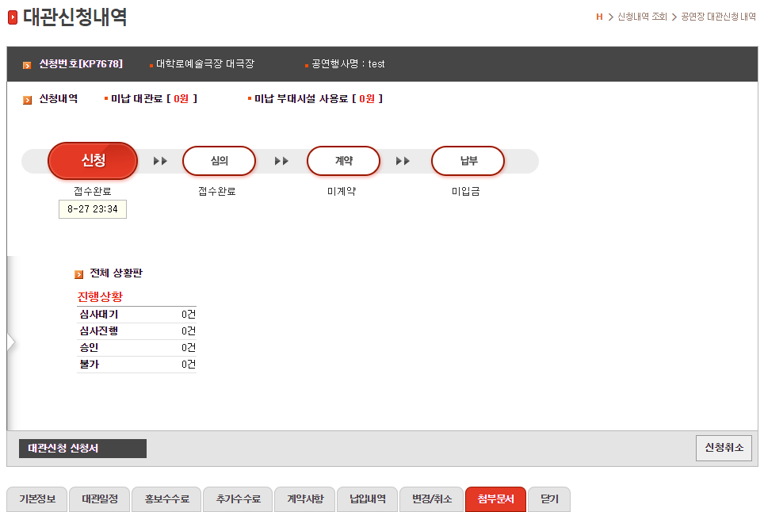
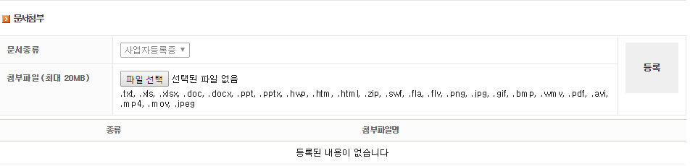
3. 공연장 대관신청
3.5 대관신청 완료
◆ 대관신청이 완료되었습니다. 신청내역은 ‘대관신청내역‘ 메뉴에서 확인 가능합니다.
접수완료 후 반드시 첨부문서를 등록해 주시기 바랍니다.

Slide 19
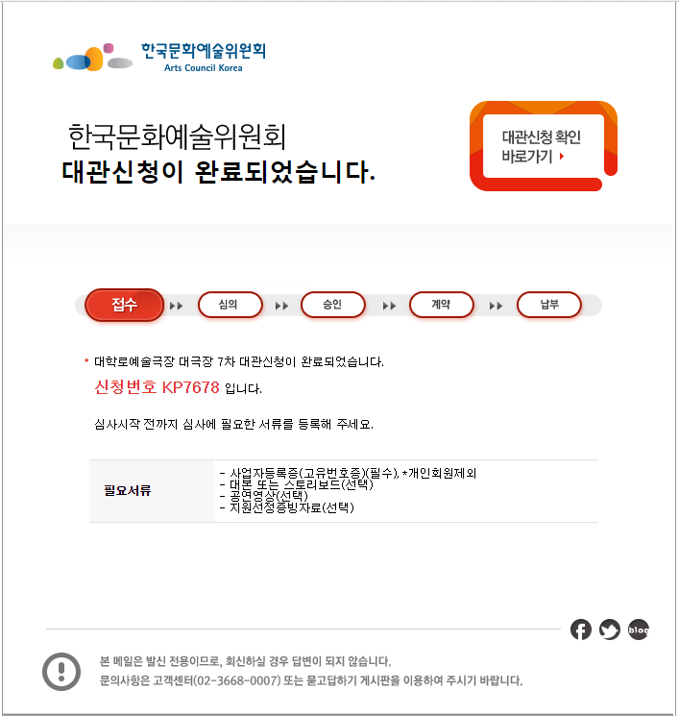
4. 대관신청내역 조회
4.1 신청완료 메일 수신
◆ 대관신청이 완료되면, “대관신청이 완료되었습니다.”라는 메일이 담당자에게 발송됩니다.
대관시스템에 접속하여 신청내역을 확인하고, 첨부서류를 등록하시기 바랍니다.
신청내역 변경은 접수기간 이내에만 가능합니다.
신청번호가 생성됩니다.

Slide 20
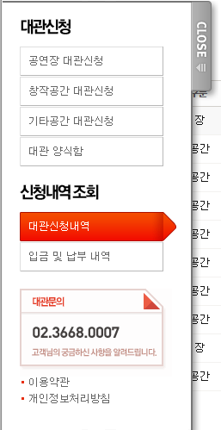
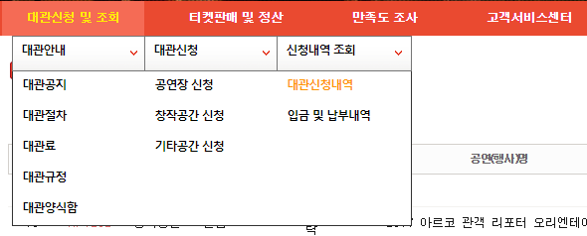
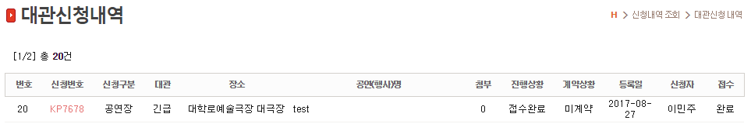
4. 대관신청내역 조회
4.2 대관신청 내역
◆ ① 로그인 하신 후, [대관신청내역] 메뉴를 클릭합니다.
② 신청한 내역이 목록에 리스트업 되어있는지 확인합니다.
좌측 바로가기 메뉴
또는
상단 메뉴
1
1
2

Slide 21
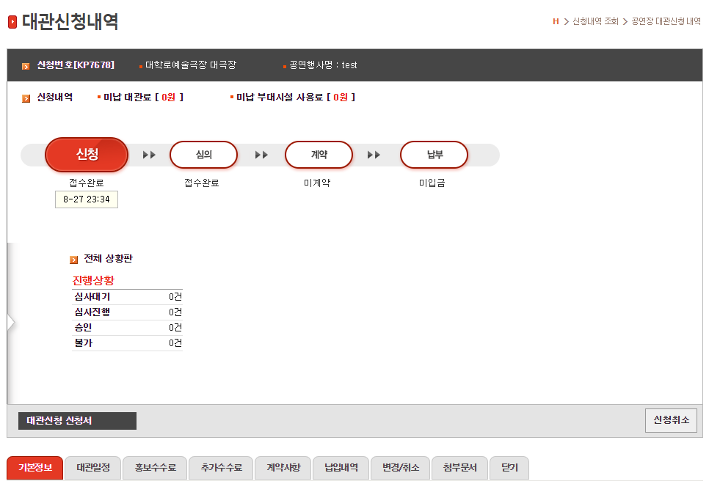
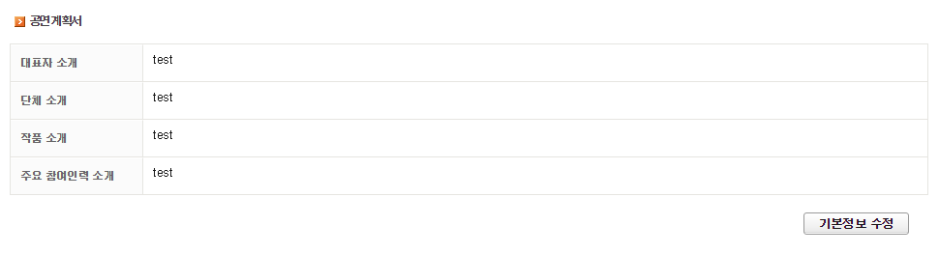
4. 대관신청내역 조회
4.3 기본정보 조회/수정
◆ 신청내역 기본정보를 조회 및 수정합니다.
접수기간 동안에는
[기본정보 수정] 버튼을 이용하여,
기본정보를 수정할 수 있습니다.
※ 접수기간 이후에는 수정불가

Slide 22
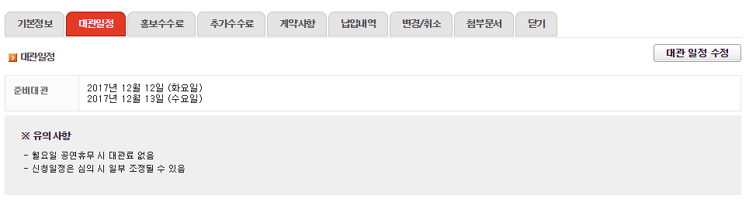
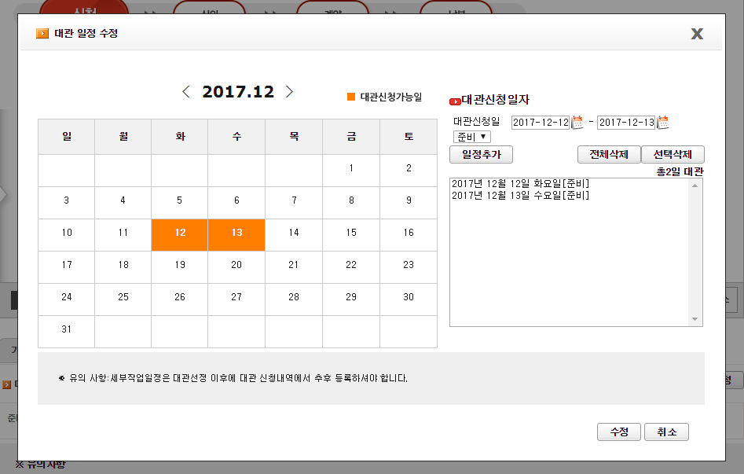
4. 대관신청내역 조회
4.4 대관일정 조회/수정
◆ 대관일정을 조회 및 수정합니다.
대관일정이 조회됩니다.
접수기간 동안에는 [대관 일정 수정] 버튼을 이용하여, 대관일정을 수정할 수 있습니다.
※ 세부작업일정은 대관승인 이후에 가능합니다.

Slide 23
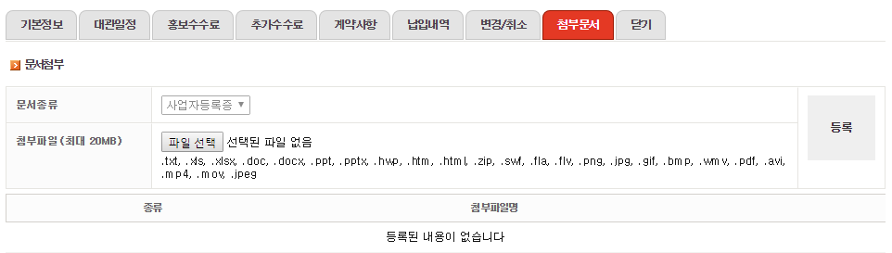
4. 대관신청내역 조회
4.5 첨부문서 등록
◆ 첨부문서를 등록합니다.
① 문서종류를 선택
② [파일 선택] 버튼을 클릭하여 등록하고자 하는 파일 선택
③ [등록] 버튼 클릭
3
1
2
※ 참고 [공연장 대관신청 시 필요한 제출서류]
- 세부사업계획서 : 대관 공고글에서 양식을 다운받아
- 공연 관련 자료 : 공연대본 또는 스토리보드
재연 공연일 경우, 공연실황 영상(용량 초과시 대표메일 theater@arko.or.kr 로 대관신청번호, 극단명, 공연명과 함께 전송)
- 사업자등록증 또는 고유번호증 : PDF 혹은 JPG로 제출, “사업자등록증_단체명“, 개인의 경우 제외
- 지원사업 선정 증빙서류 : 해당 사항이 있을 시 한국문화예술위원회, 서울문화재단 등 지원사업 선정 증빙서류

Slide 24
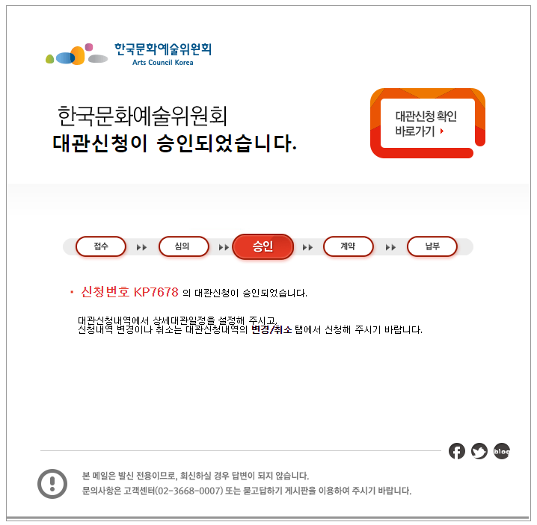
5. 대관승인내역 조회
5.1 대관신청승인 메일 수신
◆ 한국문화예술위원회에서 대관신청을 승인하면,
“대관신청이 승인되었습니다.”라는 메일이 담당자에게 발송됩니다.

